Slide 1

jucabox jukebox social
Sergio Ruiz Piulestán
Ingeniería Informática
Universidad de Cádiz
26 de julio de 2017
Notes:
Esta plantilla se puede usar como archivo de inicio para presentar materiales educativos en un entorno de grupo.
Secciones
Para agregar secciones, haga clic con el botón secundario del mouse en una diapositiva. Las secciones pueden ayudarle a organizar las diapositivas o a facilitar la colaboración entre varios autores.
Notas
Use la sección Notas para las notas de entrega o para proporcionar detalles adicionales al público. Vea las notas en la vista Presentación durante la presentación.
Tenga en cuenta el tamaño de la fuente (es importante para la accesibilidad, visibilidad, grabación en vídeo y producción en línea)
Colores coordinados
Preste especial atención a los gráficos, diagramas y cuadros de texto.
Tenga en cuenta que los asistentes imprimirán en blanco y negro o escala de grises. Ejecute una prueba de impresión para asegurarse de que los colores son los correctos cuando se imprime en blanco y negro puros y escala de grises.
Gráficos y tablas
En breve: si es posible, use colores y estilos uniformes y que no distraigan.
Etiquete todos los gráficos y tablas.

Slide 2
Índice
Introducción
Planificación
Desarrollo del proyecto
Demo
Conclusiones
Bibliografía
1
2
3
4
5
6

Slide 3
Índice
Introducción
Planificación
Desarrollo del proyecto
Demo
Conclusiones
Bibliografía
1
2
3
4
5
6

Slide 4
Motivación
1
2
Estudiar modelos de bases de datos no relacionales.
3
Conocer nuevos frameworks de desarrollo web
Realizar un sistema con flujo de datos con aplicaciones de terceros.
4
Aplicar los conocimientos adquiridos en las asignaturas de la Titulación de Ingeniería en Informática.
Notes:
Notas
Conocer nuevos Frameworks de programación web, así como ampliar el abanico de lenguajes estudiados en la carrera.
Estudiar modelos de datos menos convencionales, pero cada vez más populares, como son los modelos no relacionales, conocidos como NoSQL
Realizar un sistema con flujo de datos con aplicaciones a terceros, mediantes Api Rest o Web Service.
Y por último, pero no menos importante, aplicar los conocimientos adquirido en las asignaturas de la titulación Ingeniería informática, así como su implicación en las distintas etapas de un proyecto.

Slide 5





Alcance – Situación actual
Clientes
Encargado de la música
Solicita canción
Problemas
Dificultad acceso
Ambiente ruidoso
Distracción del trabajo
Falta de respuesta
Respuesta solicitud
Notes:
Notas
Use la sección Notas para las notas de entrega o para proporcionar detalles adicionales al público. Vea las notas en la vista Presentación durante la presentación.
Tenga en cuenta el tamaño de la fuente (es importante para la accesibilidad, visibilidad, grabación en vídeo y producción en línea)

Slide 6


Alcance – Solución propuesta
Clientes
Encargado de la música
Estudio de mercado
Trazabilidad de datos
Comunicación con clientes
Solicita
canción
Respuesta
solicitud
Conocer canciones del local
Comunicación con otros usuarios
Notes:
¿Qué podrá hacer el público después de completar este curso? Describa brevemente para cada objetivo cómo el público obtendrá beneficios de esta presentación.

Slide 7
Índice
Introducción
Planificación
Desarrollo del proyecto
Demo
Conclusiones
Bibliografía
1
2
3
4
5
6

Slide 8
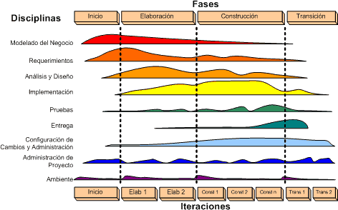
Metodología
La metodología utilizada para la elaboración del proyecto se basa en el Rational Unified Process (RUP)
Inicio
Definición general del proyecto
Toma de requisitos.
Elaboración
Diseño y análisis.
Desarrollo
Implementación.
Transición
Pruebas e implantación.
Notes:
• Inicio: Se plantea y determina las características del proyecto. Se define el alcance del proyecto, se identifican los riesgos y donde se propone una visión general del proyecto y se procede a la toma de requisitos.
• Elaboración: Donde se realiza el diseño, análisis y se van tomando requisitos adicionales. Se seleccionan los casos de uso que permitan definir la arquitectura del sistema, en el cual se diseña una solución preliminar.
• Desarrollo: Donde se realiza la implementación. Se le llama también fase de Construcción. Su objetivo es completar la funcionalidad del sistema de acuerdo a las evaluaciones hechas por los usuarios.
• Transición: El objetivo de esta fase es asegurar que la herramienta esté disponible a los usuarios finales, verificando que el producto cumpla con los requisitos tomados.

Slide 9
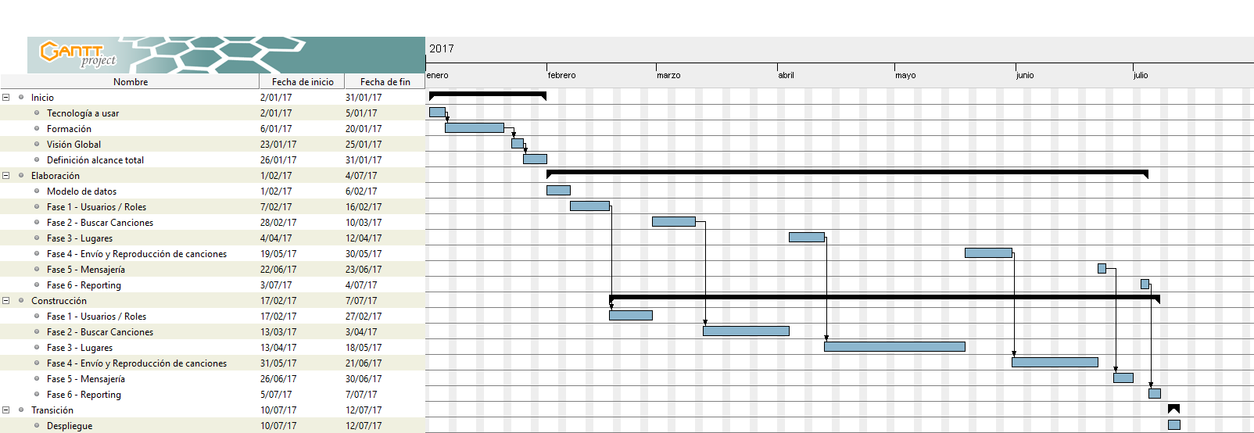
Diagrama de gantt
Notes:
Ésta es otra opción para una diapositiva Información general.

Slide 10
Costes
Estimación temporal
Estimación desarrollo
Estimación mantenimiento anual
Notes:
Ésta es otra opción para una diapositiva Información general.

Slide 11
Índice
Introducción
Planificación
Desarrollo del proyecto
Demo
Conclusiones
Bibliografía
1
2
3
4
5
6

Slide 12
Requisitos
Requisitos funcionales
Requisitos no funcionales
Disponibilidad
Búsqueda de canciones y lugares
Gestión de lugares
Registro y gestión de usuarios
Usabilidad
Portabilidad
Seguridad
Interfaz
Mantenibilidad
Rendimiento
Fiabilidad
Notes:
Ésta es otra opción para una diapositiva Información general.

Slide 13
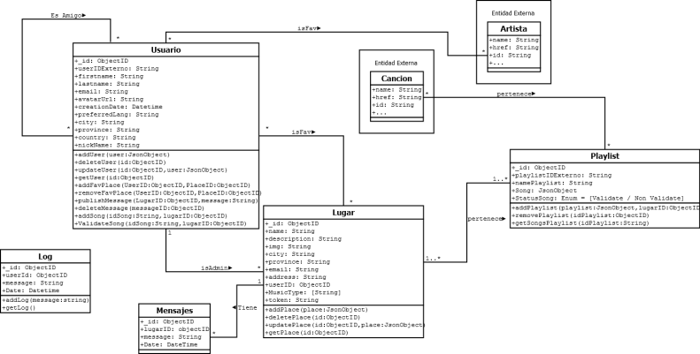
Análisis – Modelo conceptual
Notes:
Ésta es otra opción para una diapositiva Información general.

Slide 14
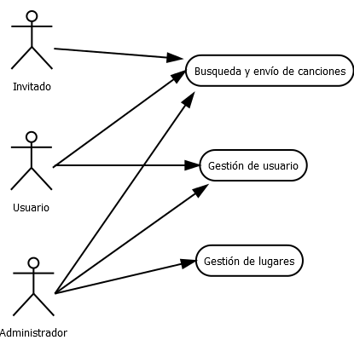
Análisis – Actores y paquetes de casos de uso
Invitado
Usuario
Son las personas que acceden a la herramienta habiéndose registrados.
Son las personas que acceden a la herramienta sin registro previo.
Administrador
Son las personas que acceden a la herramienta habiéndose registrado y que gestionan algún lugar.
Notes:
Ésta es otra opción para una diapositiva Información general.

Slide 15





Diseño – Arquitectura lógica
MongoDB
Express.js
Framework encargado de conectar MongoDB con el servidor WEB
Sistema de base de datos no relacionales
Angular2
Framework basado en MVC utilizado para la parte Cliente de la aplicación WEB.
Node.js
Framework utilizado como servidor WEB
Notes:
Ésta es otra opción para una diapositiva Información general.

Slide 16
Diseño – Arquitectura lógica
Para la arquitectura de la aplicación web se utilizó el patrón de diseño MVC.
Modelo
Vista
Es el encargado de renderizar los datos proporcionado por el controlador, es la capa visual que puede ver y utilizar el usuario. Es controlado por Angular2.
Es el encargado de controlar los datos, así como su acceso y modificación. El encargado es MongoDB, que a través de Express.js y Node.js, hacen que el acceso a los datos sean seguro.
Controlador
Es el encargado de invocar peticiones y responder a eventos. Esta función la cubre también Angular2.
Notes:
Ésta es otra opción para una diapositiva Información general.

Slide 17

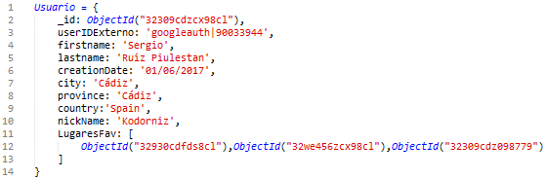
Diseño – Arquitectura física
Es una base de datos NoSql, basada en documentos JSON, en el caso de MongoDB los llama BSON, son documentos de pares clave-valor .
Notes:
Ésta es otra opción para una diapositiva Información general.

Slide 18
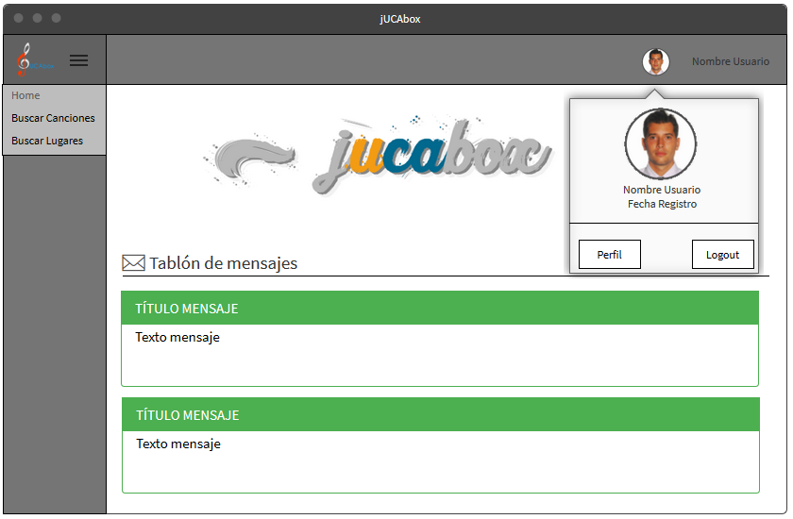
Diseño – Interfaz de usuario
Notes:
Ésta es otra opción para una diapositiva Información general.

Slide 19





Implementación
Frameworks
Desarrollo
Lenguajes
IDE
Notes:
Ésta es otra opción para una diapositiva Información general.

Slide 20
Etapa 1
Durante el desarrollo
Desarrollador
Usuario
Etapa 2
Después del desarrollo
Usuario
Encargado de realizar la pruebas unitarias, de integración de componentes, de sistema y las no funcionales
Encargado de realizar las pruebas funcionales
Encargado de realizar las pruebas de aceptación
Pruebas
Rol
Tipos de pruebas
Notes:
Ésta es otra opción para una diapositiva Información general.

Slide 21
Índice
Introducción
Planificación
Desarrollo del proyecto
Demo
Conclusiones
Bibliografía
1
2
3
4
5
6

Slide 22

Demo
Notes:
Ésta es otra opción para una diapositiva Información general.

Slide 23
Índice
Introducción
Planificación
Desarrollo del proyecto
Demo
Conclusiones
Bibliografía
1
2
3
4
5
6

Slide 24
Objetivos alcanzados
1
2
Explotación ampliada de la API de Spotify.
3
Se han cumplido con todos los objetivos propuestos en la fase de análisis.
Herramienta más social.
4
Aplicación sencilla pero robusta.
5
Aplicación Responsive, fácilmente consultable desde cualquier dispositivo con conexión a internet.
Notes:
Ésta es otra opción para una diapositiva Información general.

Slide 25
Lecciones aprendidas
1
2
La realización de una documentación detallada, así como la correcta redacción de un documento técnico.
3
Aplicar los conocimientos obtenidos en la carrera de Ingeniera Informática.
Aprender nuevos lenguajes de programación, así como todas las herramientas utilizadas a lo largo del proyecto.
4
Investigar sobre nuevas técnicas y soluciones.
Notes:
Ésta es otra opción para una diapositiva Información general.

Slide 26
Trabajo futuro
1
2
Crear distintos roles para un mismo lugar.
3
Aplicación móvil nativa.
Crear lugares privados, con acceso con invitaciones previas.
4
Activar y desactivar lugares.
Notes:
Ésta es otra opción para una diapositiva Información general.

Slide 27
Agradecimientos
Agradecer a mis padres, amigos, familia, y sobre todo a Iván Ruiz, mi tutor del proyecto, por el tiempo y apoyo dedicado para poder realizar el proyecto.
Notes:
Ésta es otra opción para una diapositiva Información general.

Slide 28
Índice
Introducción
Planificación
Desarrollo del proyecto
Demo
Conclusiones
Bibliografía
1
2
3
4
5
6

Slide 29
Bibliografía
The Rational Unified Process: An Introduction (3rd Edition)
Philippe Kruchten (1999).
Learning UML 2.0.
Russ Miles, Kim Hamilton (2006).
Ng-Book 2: The Complete Book on Angular 2.
Ari Lerner, Nate Murray, Felipe Coury, Carlos Taborda (2016).
Getting MEAN With Mongo, Express, Angular, and Node.
Simon Holmes (2015).
Notes:
Ésta es otra opción para una diapositiva Información general.

Slide 30
¿Preguntas?

